Slide 1
北風と南風（仮）
プラットフォーム：ＰＣ
プレイ人数：２人
ジャンル：アクション

Slide 2







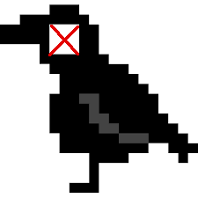

ゲームの流れ
1.北風と南風で挟んで雷雲を作る
3.雷雲と避雷針で敵を挟んで攻撃
北風
南風
2.避雷針（木）を設置
雷雲は避雷針に
誘導されて雷を放つ
全ての敵を倒すとゲームクリア

Slide 3


ゲームシステム１
プレイヤーはお互い向き合って
風を挟むことで雷雲を作る
風を放てる距離が決まっている
お互い近づかないと雷雲をつくれない
雷雲
届かない！
北風
南風
一度、雷雲を作ると消えるまで作れない

Slide 4
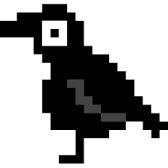

ゲームシステム２
雷雲はプレイヤーの設置した避雷針に
向かって雷を放つ。誘導した避雷針は消える
雷雲と避雷針の間に敵が
挟まれていれば敵を倒せる
一度、雷を放つと雷雲は消える
プレイヤーがお互い避雷針を設置したとき雷雲から近い方の避雷針に雷が誘導される
避雷針に雷が当たった時
周囲に音が響いて敵が逃げる

Slide 5

ゲーム画面イメージ
視点はトップビュー
１Ｐ
２Ｐ
雷雲
エネミー
避雷針

Slide 6
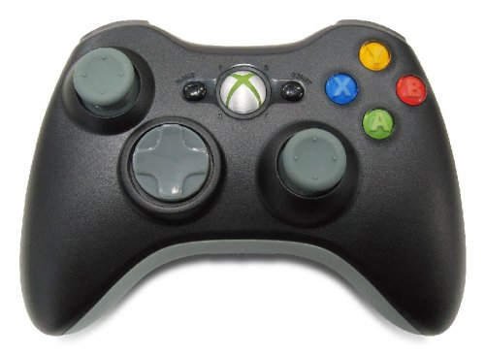
操作方法
風を放つ
避雷針を置く
移動

